Slide 1

Тема: «ВОСПИТАНИЕ СЕМЕЙНЫХ ЦЕННОСТЕЙ – сохранение семейных традиций»
Номинация: «Лепбук»

Slide 2


«Моя семья. Генеалогическое дерево».
Цель:
Задача:

Slide 3
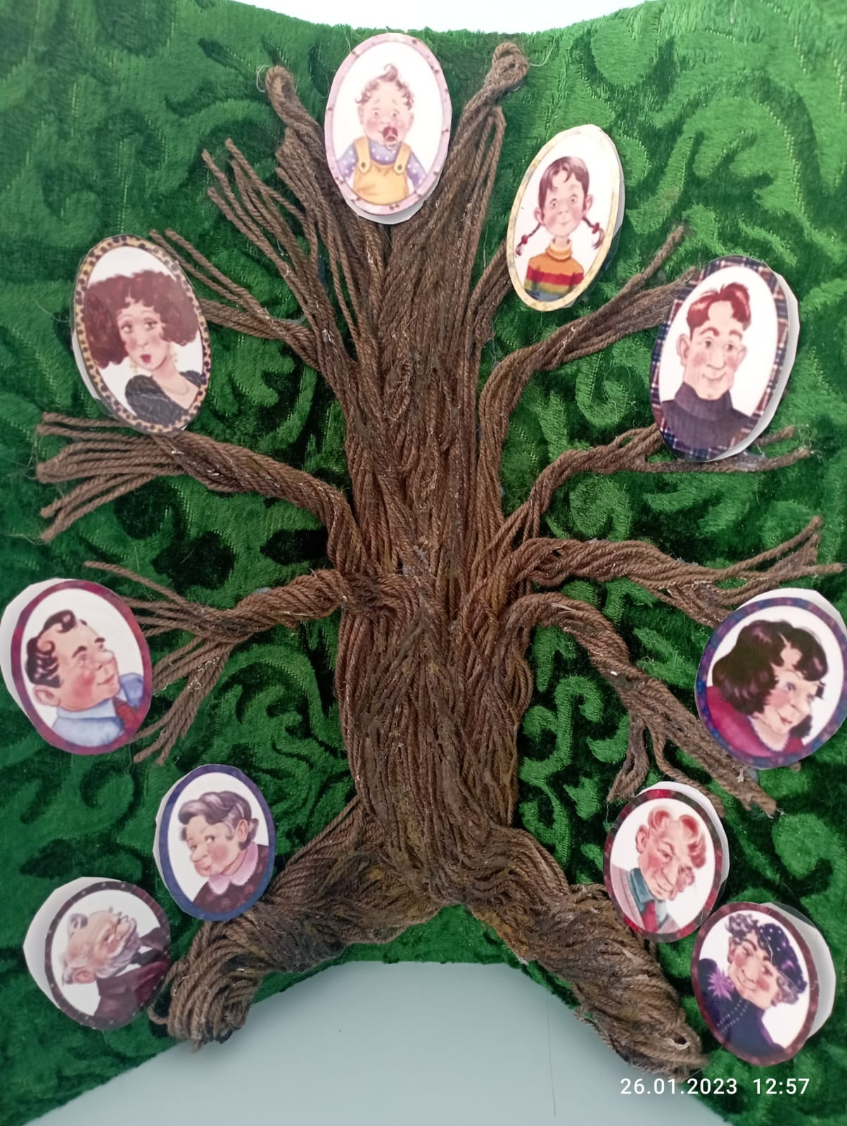
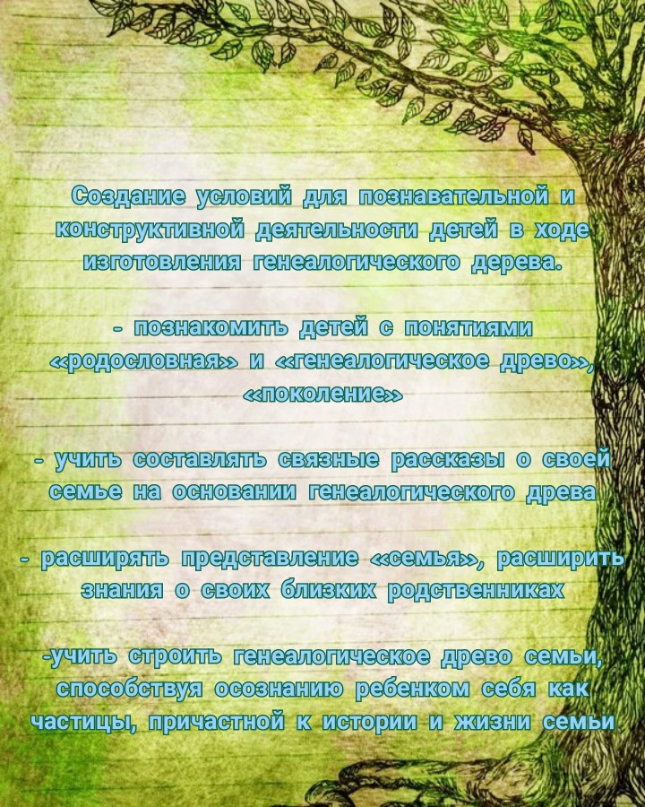
Генеалогическое дерево

Slide 4
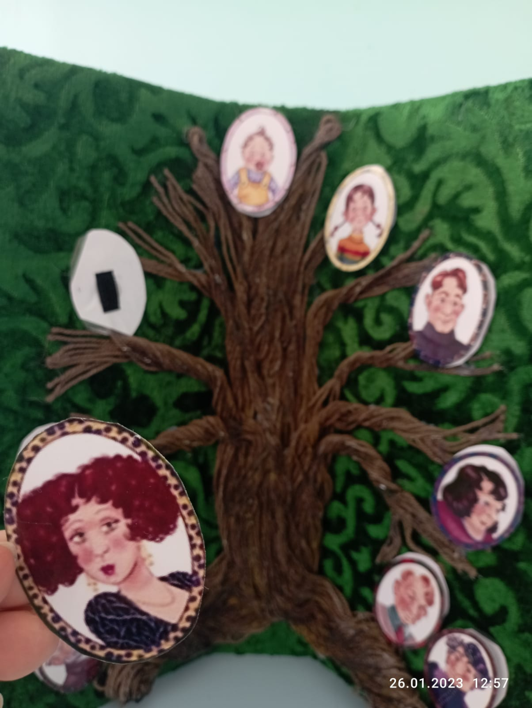

«Приклей фотографию»

Slide 5
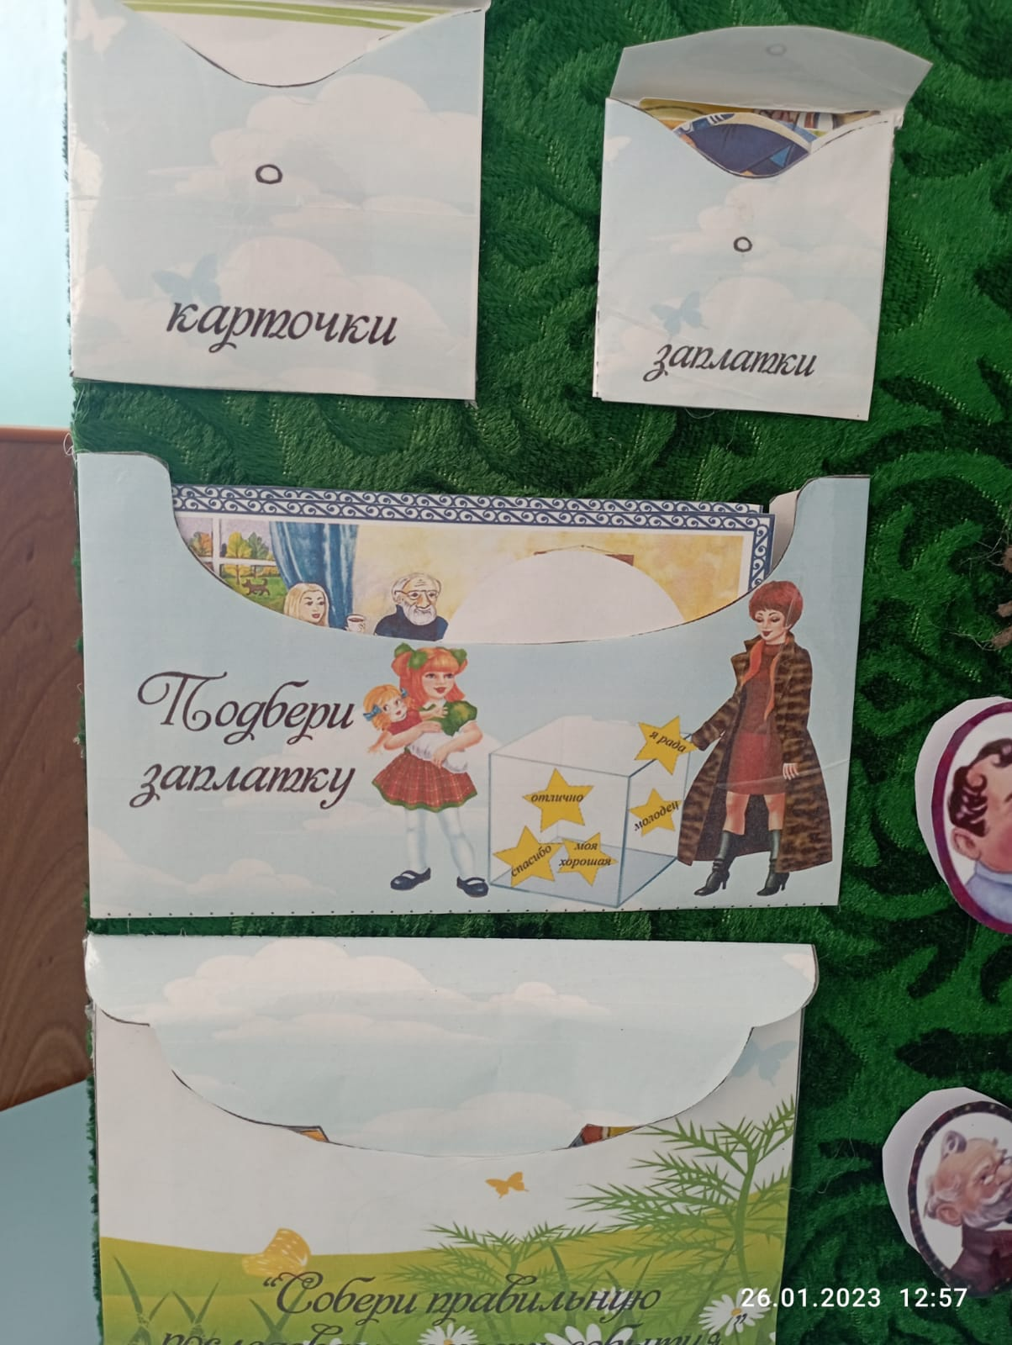
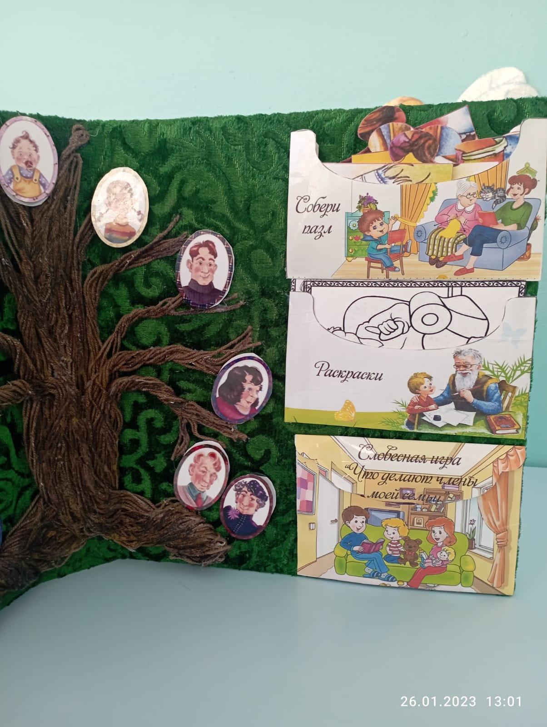
Логические игры

Slide 6
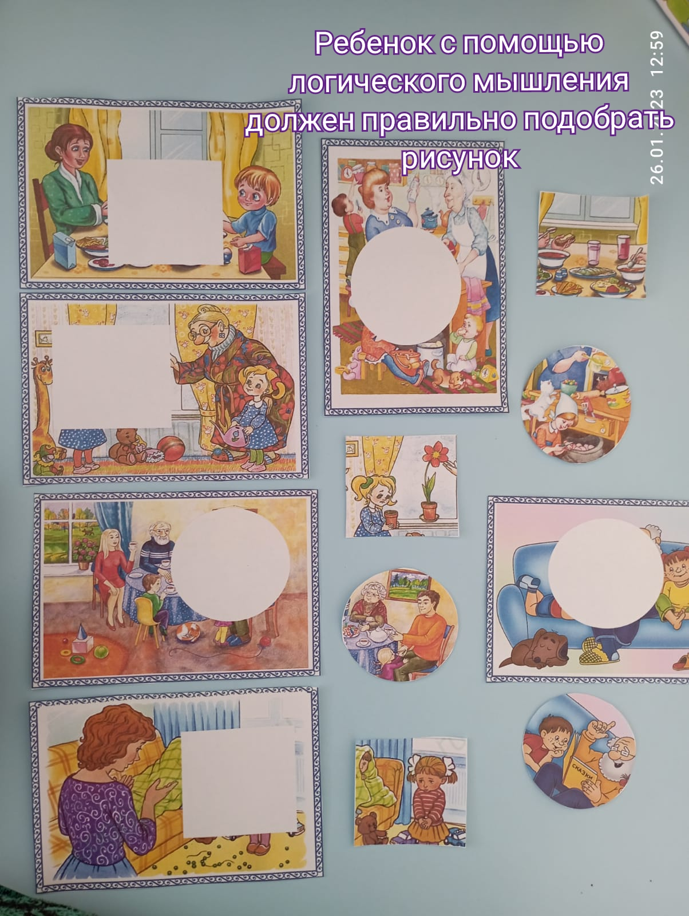
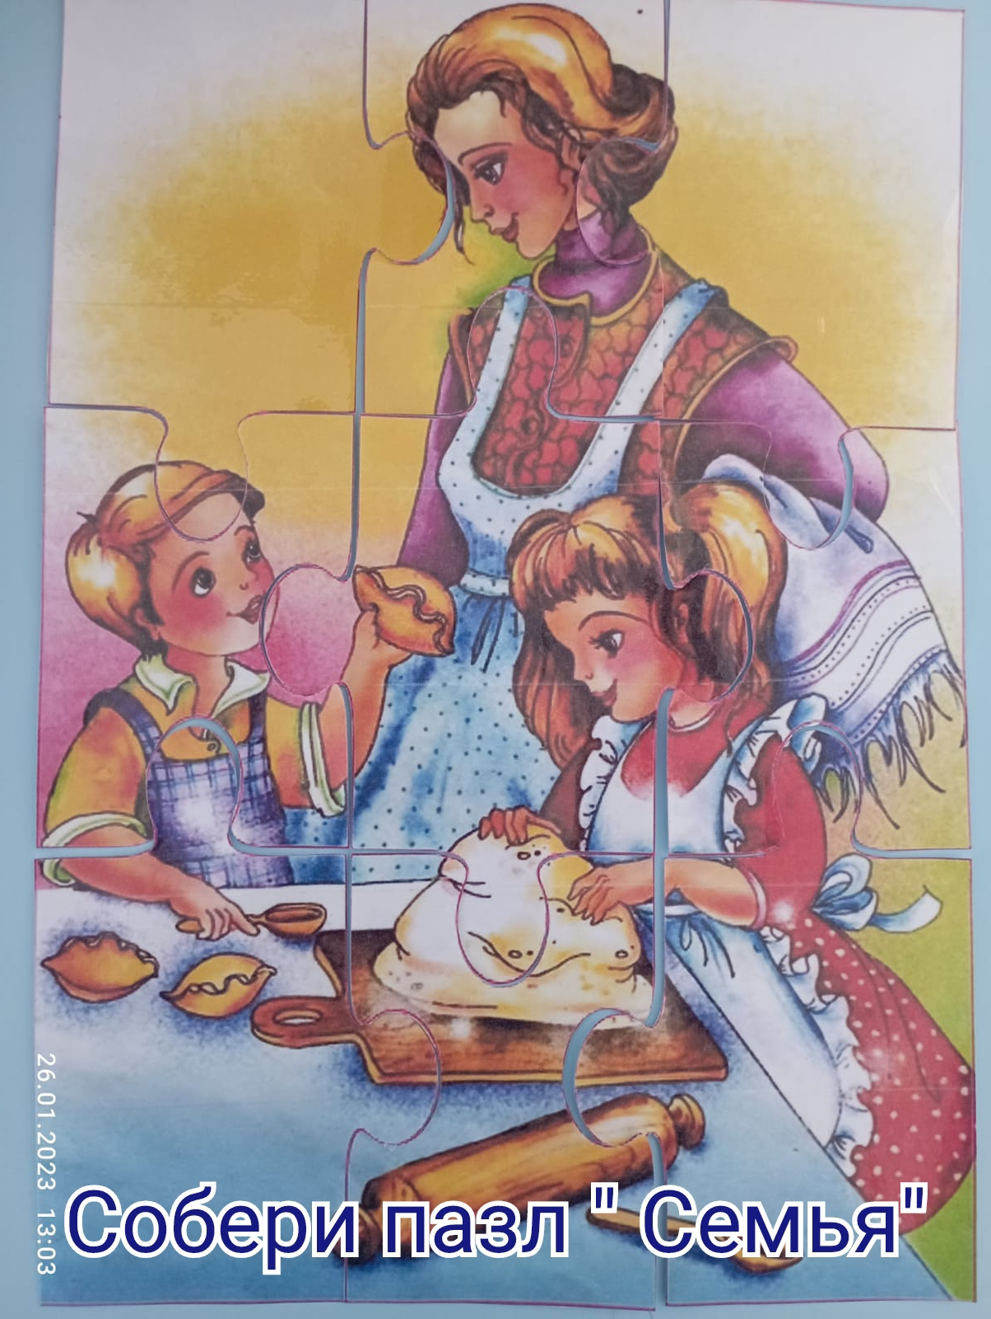
Развитие логики и мышления

Slide 7
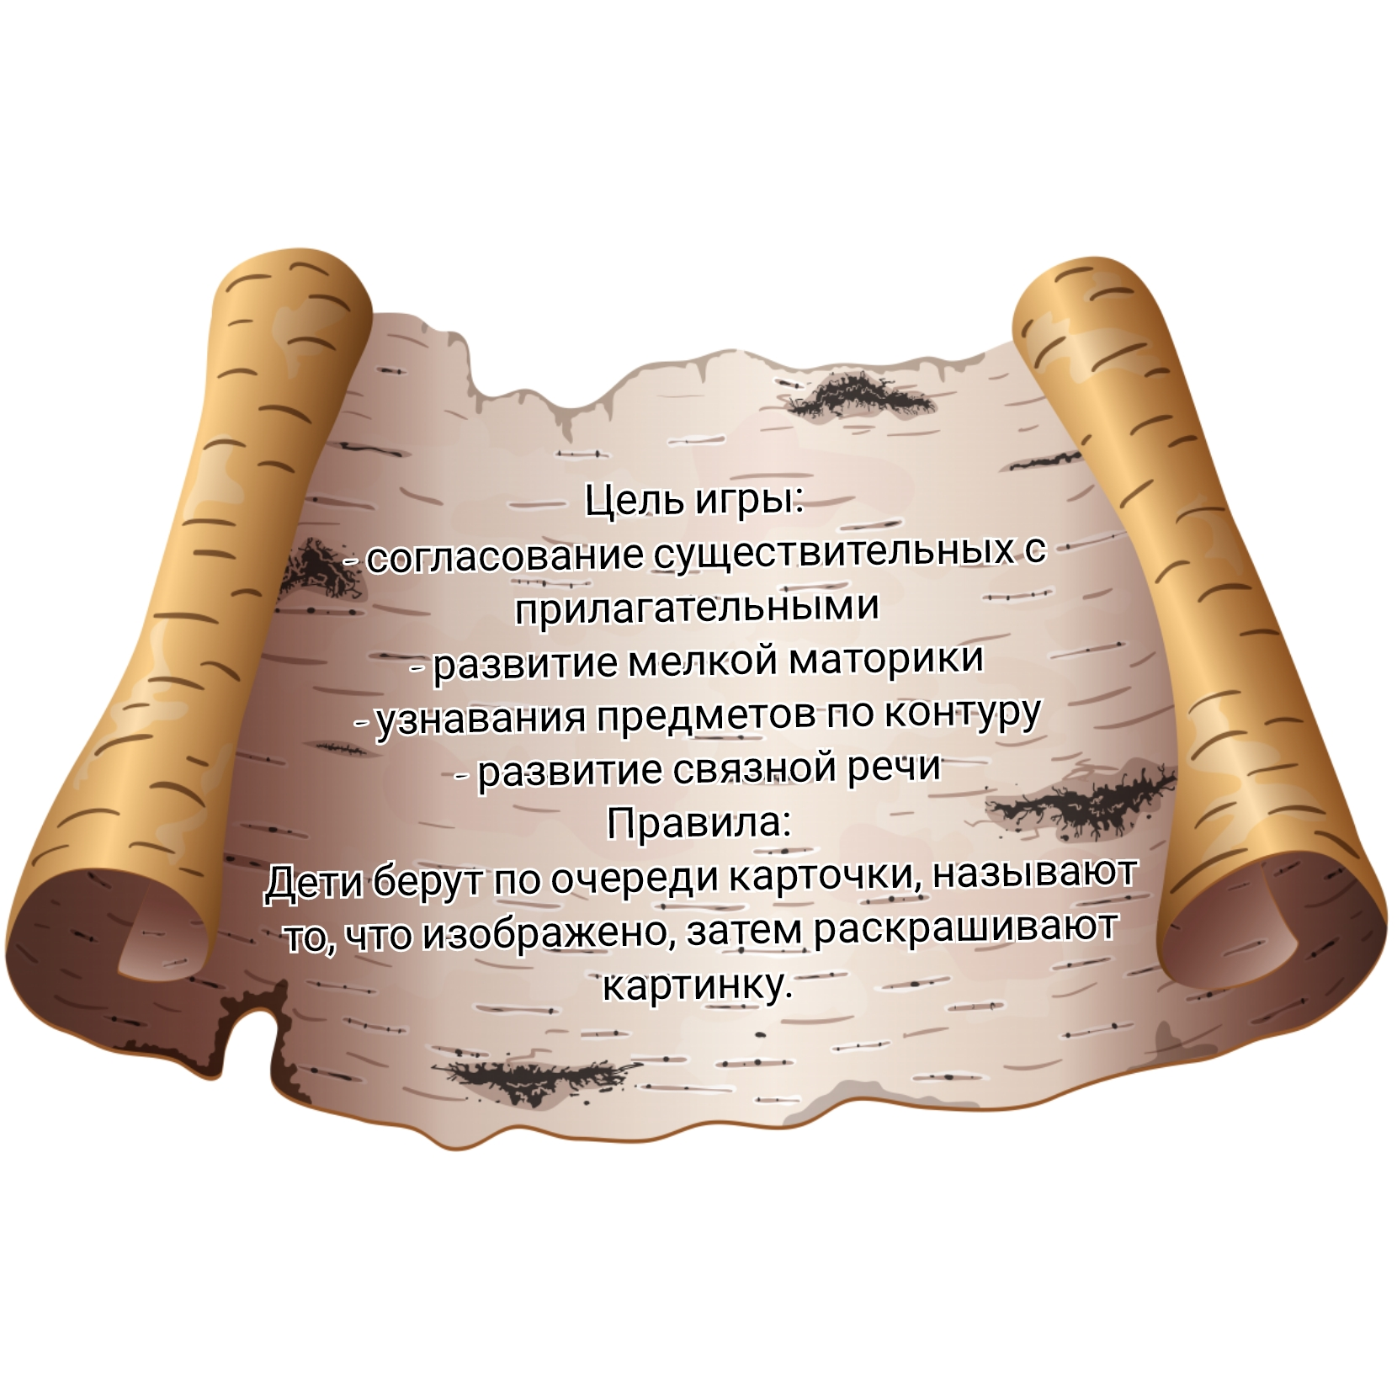
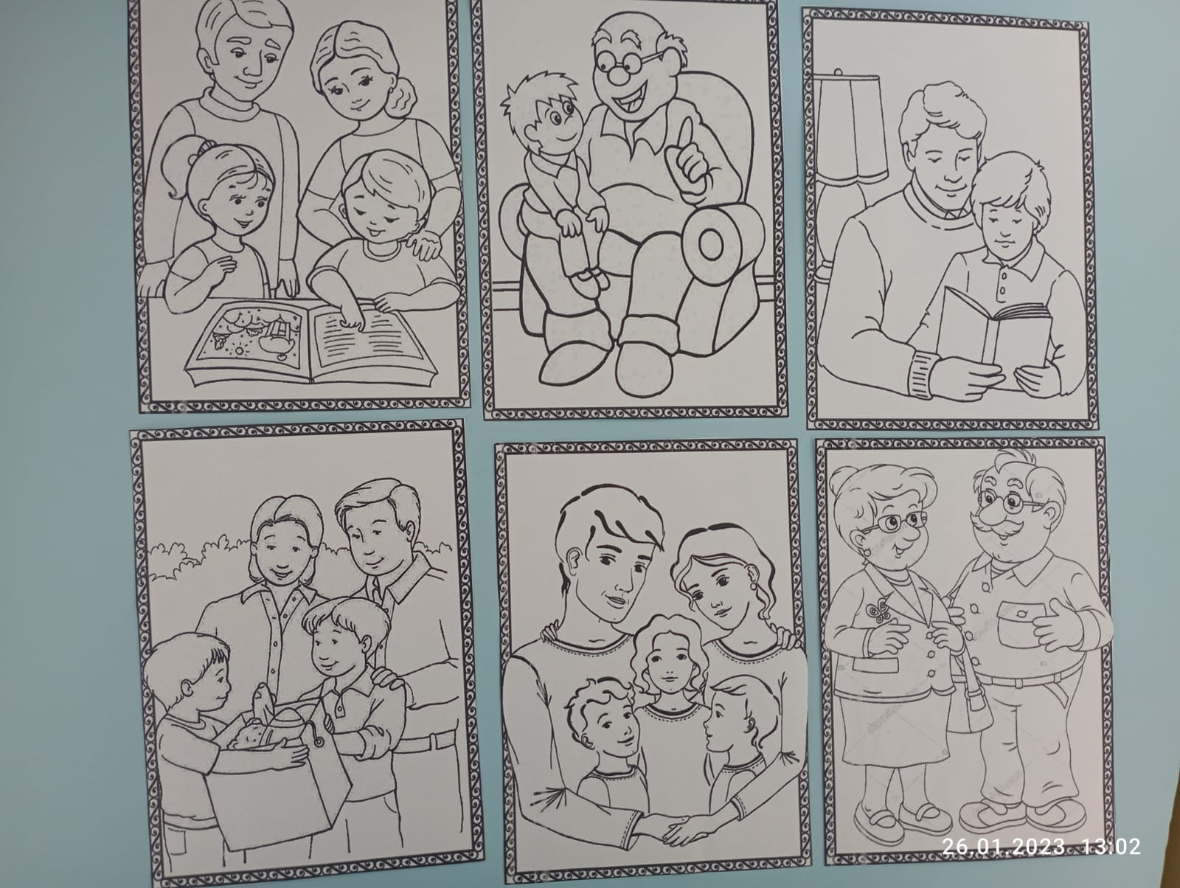
Игра: «Раскрась картинку».

Slide 8
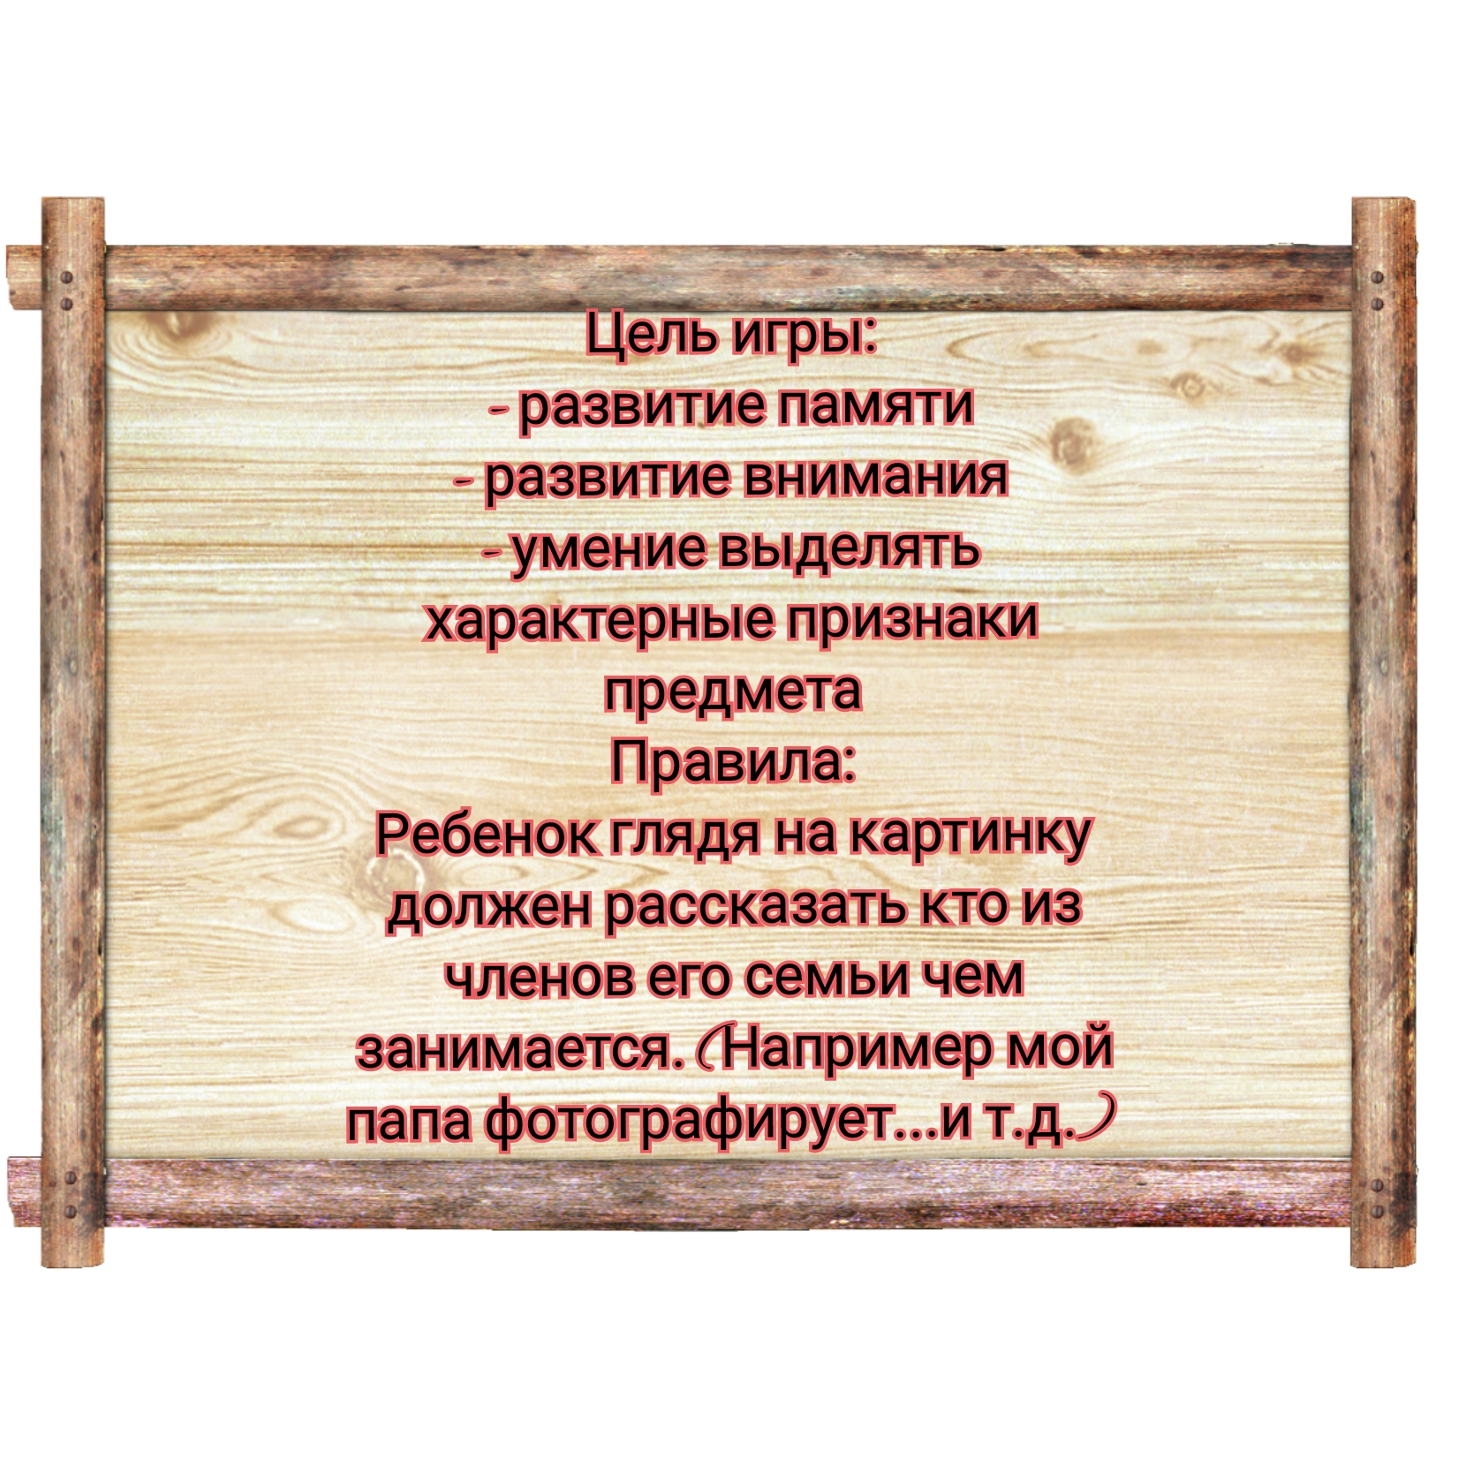
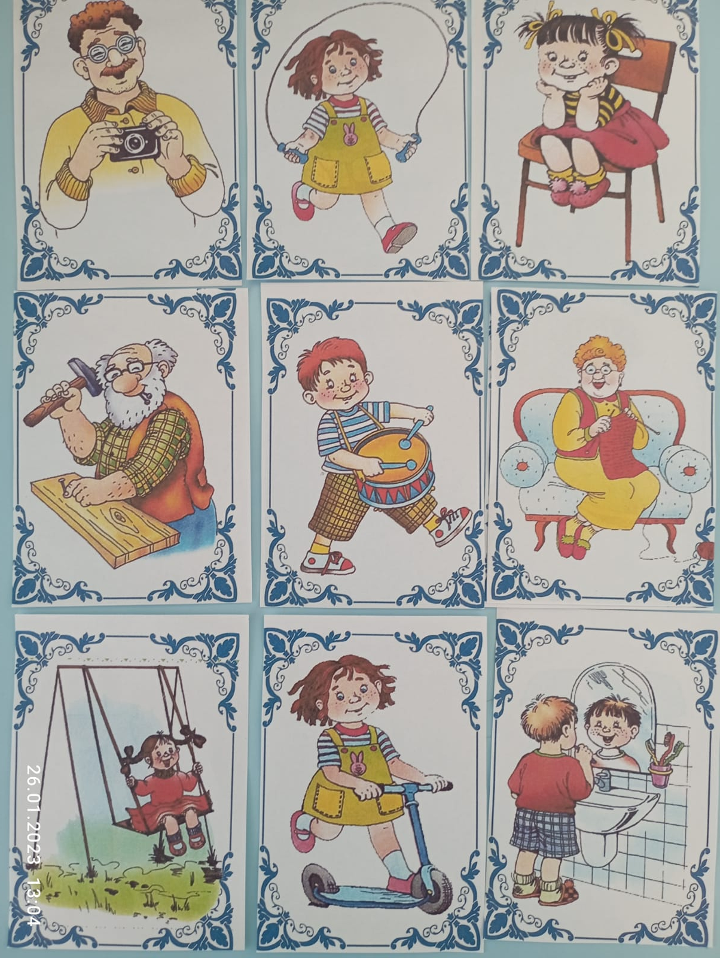
«словесная игра. Чем занимаются члены моей семьи».

Slide 9
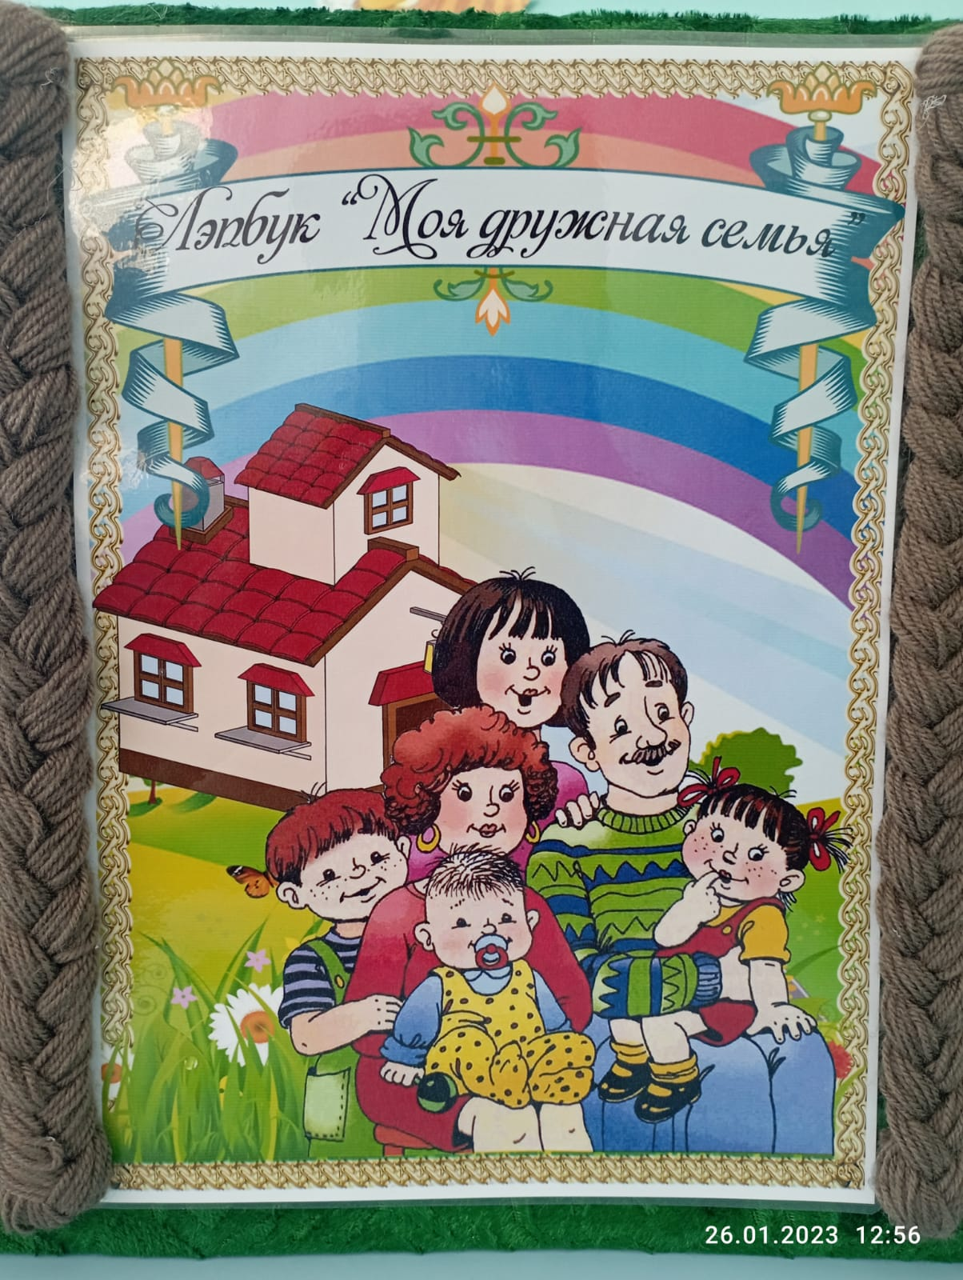

Спасибо за внимание

